Slide 1
升国旗奏国歌

Slide 2
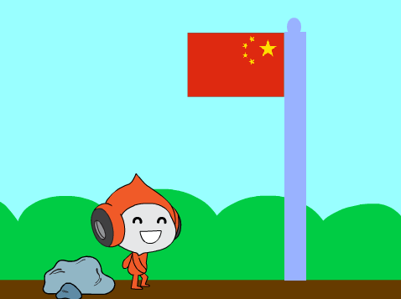
4个角色
1个绿地背景

Slide 3
步骤
1 升国旗奏国歌
2 卡通人往回走
3 卡通人翻越石头
4 走出屏幕

Slide 4
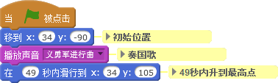
国旗：
国歌的标准时间长度为49秒

Slide 5
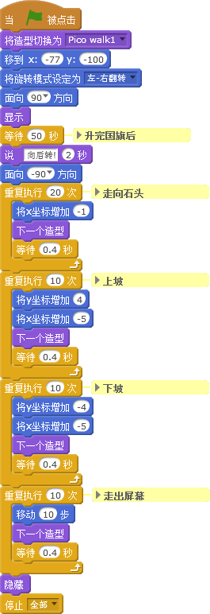
卡通人：

